Slide 1
BP ARTS DE LA CUISINE BP ARTS DU SERVICE ET COMMERCIALISATION EN RESTAURATION
Arrêté du 7 janvier 2015

Slide 2
BP AC
Le titulaire du BP Cuisinier est un « cuisinier hautement qualifié »
Il exerce son activité dans le secteur de la restauration privilégiant les savoir-faire culinaires.
Il peut diriger un ou plusieurs commis.

Slide 3
BP A.S.C.R.
Le titulaire du BP est un « professionnel hautement qualifié » de l’accueil, des arts de la table, du service et de la commercialisation.
Il exerce son activité dans le secteur de la restauration traditionnelle et gastronomique.
Il commercialise les mets et boissons en français et en langue étrangère
Il peut diriger un ou plusieurs commis.

Slide 4
Les emplois concernés :
dans des restaurants à vocation gastronomique,
puis des postes à responsabilités,
et éventuellement une reprise /création d’entreprise…

Slide 5
LES ACTIVITES PROFESSIONNELLES
2 pôles communs et un spécifique

Slide 6
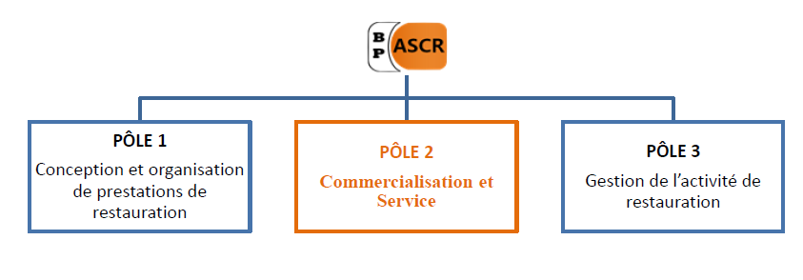
3 pôles d’activités :

Slide 7
POLE 1 : commun aux 2 BP
Règlement d’examen
EPREUVES
Pôle 1 Conception et organisation de prestations de restauration | Concevoir les prestations
 | Planifier les prestations
 | Gérer les approvisionnements et les stocks
CO1 - Concevoir une prestation de cuisine adaptée à un contexte donné | Les produits La fixation du prix de vente La conception des prestations
CO2 - Planifier une prestation de cuisine en optimisant les moyens à disposition | Les modes d’organisation dans le cadre d’une prestation de cuisine L’optimisation de la planification La conception des supports d’organisation
CO3 - Gérer les approvisionnements et les stocks dans le cadre d’une prestation de cuisine donnée | Les fournisseurs La gestion des stocks et des approvisionnements
E1 Conception et organisation de prestations de restauration Le candidat analyse des documents professionnels mis en œuvre dans le cadre d’une prestation de cuisine, conçoit et organise la prestation.

Slide 8
POLE 2 : BP Arts de la cuisine
BP AC
Règlement d’examen
EPREUVES
Pôle 2 Préparations et productions de cuisine | Organiser et gérer les postes de travail
 | Cuisiner
 | Dresser, envoyer
P1 - Organiser et gérer les postes de travail tout au long de l’activité de cuisine | L’organisation du poste de travail Les procédures de contrôle en hygiène, sécurité, ergonomie
P2 - Maîtriser les techniques culinaires | De la cuisine classique à la cuisine contemporaine Les constituants de la matière vivante L’analyse organoleptique
P3 - Organiser et contrôler le dressage et l’envoi des productions | Les aspects règlementaires La mise en valeur par le dressage
Épreuve E2 Préparations et productions de cuisine Le candidat réalise la prestation de cuisine qu’il a conçue et organisée.

Slide 9
POLE 2 : BP Arts du service et com. en restauration
BP A.S.C.R.
Règlement d’examen
EPREUVES
Pôle 2 Commercialisation et service | Etablir et entretenir une relation client
 | Contribuer à la conception des outils de commercialisation et à la promotion de l’entreprise
 | Réaliser les mises en place : organisation et préparation du service
 | Vendre et assurer la prestation de salle
CS1-Accueillir, prendre en charge et fidéliser le client, en français ou en langue étrangère, de la réservation jusqu’à la prise de congé | Le contexte professionnel de l’entreprise Le client La réservation Les points clé de la réservation avec le client
CS2-Participer à l’élaboration des outils de communication et à la promotion de l’entreprise | Les supports de vente Les supports publicitaires Les matériaux
CS3-Organiser et préparer le service | L’application des procédures de contrôle en hygiène, sécurité, ergonomie Les arts de la table
CS4-Conseiller, argumenter, vendre et maîtriser la prestation de service | La communication professionnelle Les étapes de la vente La prise de commande La facture
Épreuve E2 Commercialisation et service Le candidat réalise la prestation de restauration qu’il a conçue et organisée

Slide 10
POLE 3 : commun aux 2 BP
Règlement d’examen
EPREUVES
Pôle 3 Gestion de l’activité de restauration | Gérer la qualité en restauration
 | Animer une équipe
 | Gérer son parcours professionnel
 | Reprendre ou créer son entreprise
G1 - Agir avec un comportement responsable dans le cadre de son activité professionnelle | La démarche qualité La qualité en matière d’hygiène, de sécurité, d’ergonomie et de santé publique La qualité en matière de développement durable : ouverture aux préoccupations économiques, environnementales et sociales La qualité en matière de satisfaction clientèle
G2 - Participer à l’animation de personnel(s) au sein d’une équipe | La gestion d’un personnel, d’une équipe L’aménagement du temps de travail
G3 - Gérer son parcours professionnel | Les démarches de recherche d’emploi La construction du parcours professionnel L’insertion dans l’entreprise La formation tout au long de la vie
G4 - Reprendre ou créer une entreprise | L’environnement L’analyse du contexte Le projet L’analyse économique du projet Les démarches administratives La réglementation spécifique au secteur d’activité La promotion de l’établissement
Epreuve E3 Gestion de l’activité de restauration Cette unité prend la forme d’un entretien à partir d’un dossier réalisé par le candidat sur son projet professionnel (gestion du parcours professionnel ou création et/ou reprise d’entreprise)

Slide 11
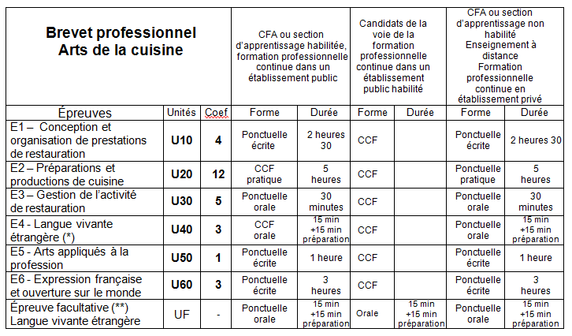
Le règlement d’examen
BP AC
(*) Le candidat choisit la langue vivante parmi la liste suivante : anglais, allemand, italien et espagnol
(**) La langue choisie au titre de cette épreuve doit être différente de celle choisie au titre de l’épreuve E4

Slide 12
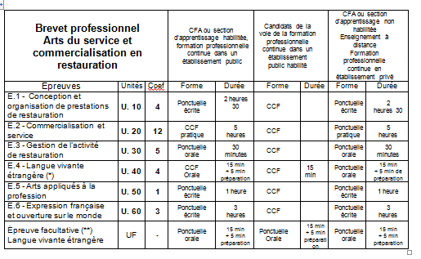
Le règlement d’examen
BP A.S.C.R.
(*) Le candidat choisit la langue vivante parmi la liste suivante : anglais, allemand, italien et espagnol
(**) La langue choisie au titre de cette épreuve doit être différente de celle choisie au titre de l’épreuve E4

Slide 13
E1 Conception et organisation de prestations en restauration PONCTUEL
JURY :
Professeur de spécialité + professionnel
Epreuve PONCTUELLE
Ecrit 2h30

Slide 14
E2 Préparations et productions de cuisine PONCTUEL
BP AC
JURY :
Professeur de spécialité + professionnel
1ère partie : écrite 1 h
non évaluée
2ème partie : 15 min
Transmission des consignes au commis
3ème partie : Production 3h45
3 recettes dont une création personnelle avec 1 commis

Slide 15
E2 Commercialisation et service PONCTUEL
BP A.S.C.R.
Epreuve pratique de 5 heures
JURY :
Professeur de spécialité + professionnel
1ère partie : écrite 30 min
non évaluée
4ème partie : Service 2h15
8 couverts, 3 tables
2ème partie : 15 min
Transmission des consignes aux 2 commis
5ème partie : Communication et argumentation 30min
Présentation par le candidat 10min
Entretien avec jury 10 min
Commercialisation cartes 10 min
3ème partie : 1h30
Travail office et mise en place

Slide 16
E3 Gestion de l’activité de restauration PONCTUEL
Jury : 3 personnes
-formateur gestion
-formateur sciences appliquées
-formateur spécialité ou professionnel
Durée 30 minutes
1/ Présentation du projet professionnel du candidat
exposé (5’)
entretien (10’)
2/ Evaluation des connaissances et compétences de gestion
Questionnement (15’)

